Slide 2
政策底和市场底
王延龙 | 执业编号:A1120615060002
·
经传多赢资深投顾
·
长期从事金融服务行业，擅长把握市场节奏、筹码理论、热点跟踪及板块分析和龙头晋级、淘汰、卡位等细节判断。独创盈利模式《钝化转势法》、《分金弱转强》、《一眼看高点》等，深受广大股民用户的认可。

Slide 3
第一章
回看振兴牛
第二章
历史的政策底
第三章
市场规律引发的预判

Slide 4
PART 01
回看振兴牛

Slide 5
回看振兴牛

Slide 6
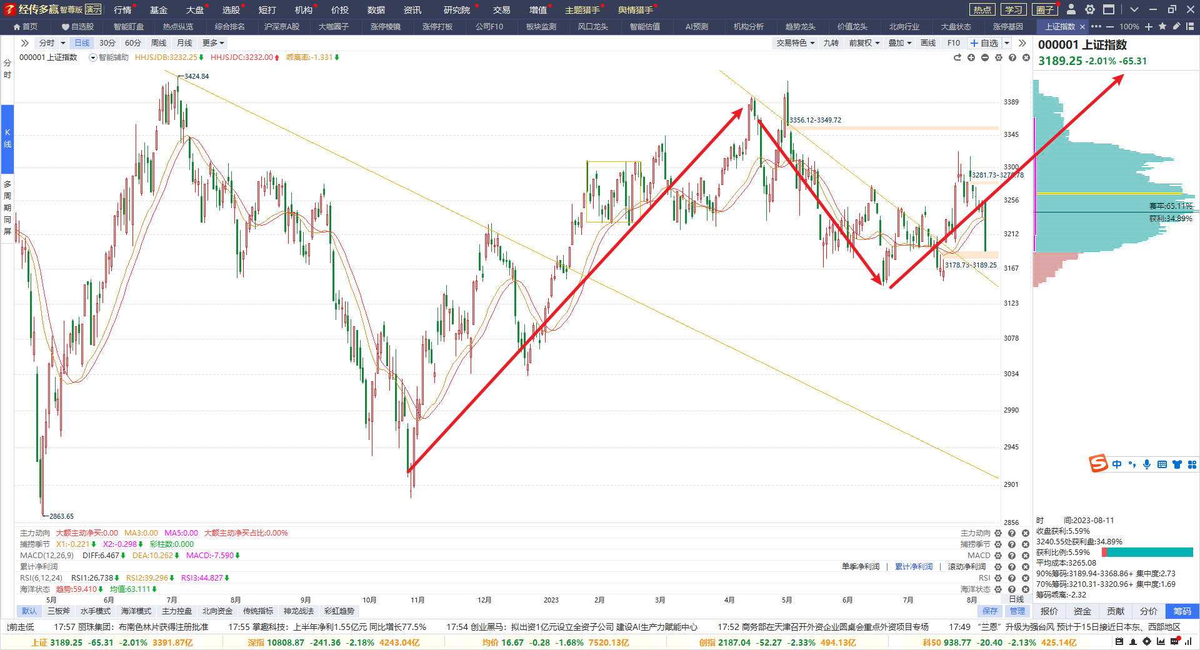
假设这里是三浪，你要找的是最近的低点

Slide 7
PART 02
历史的政策底

Slide 8
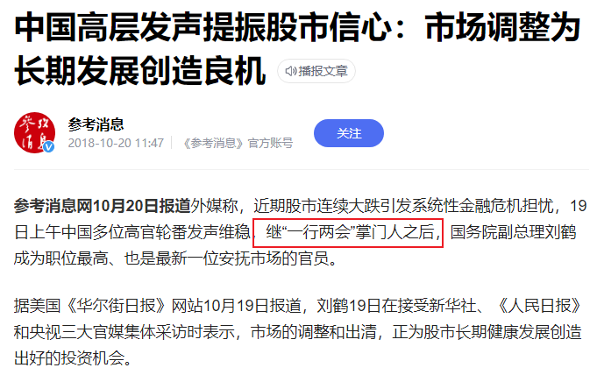
政策底出现

Slide 9
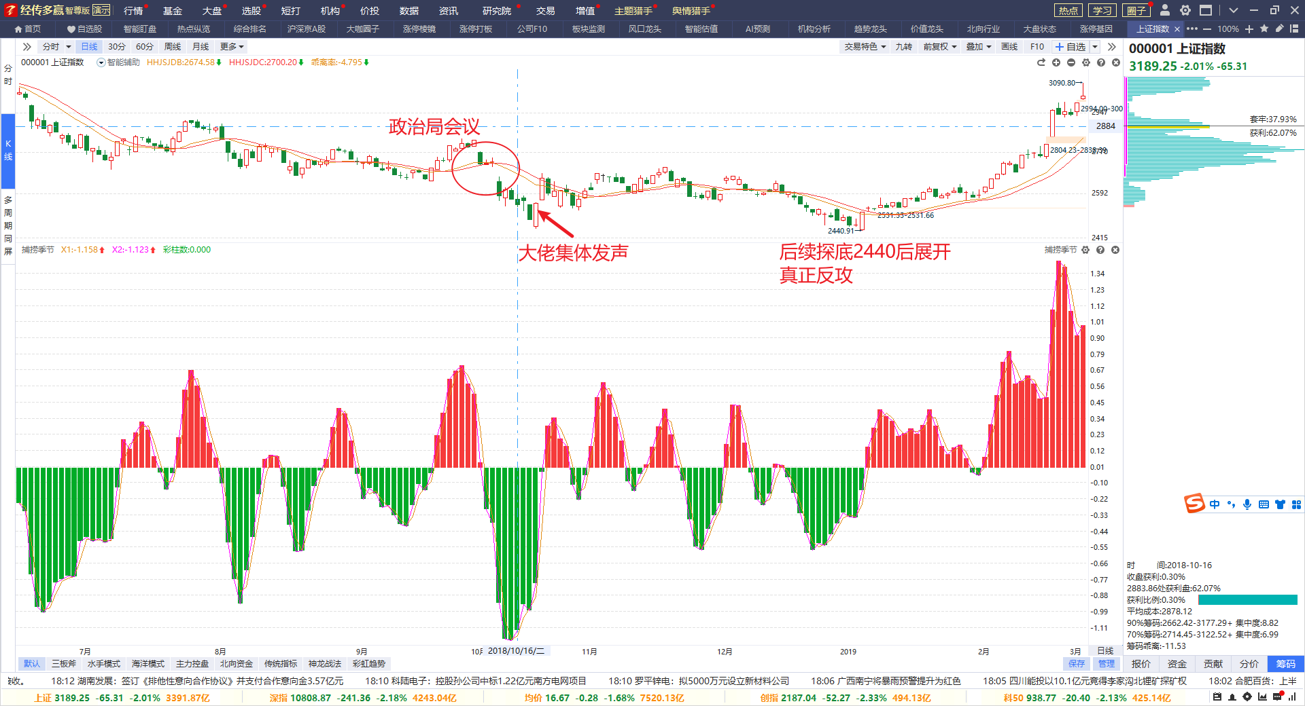
后续下探市场底

Slide 10
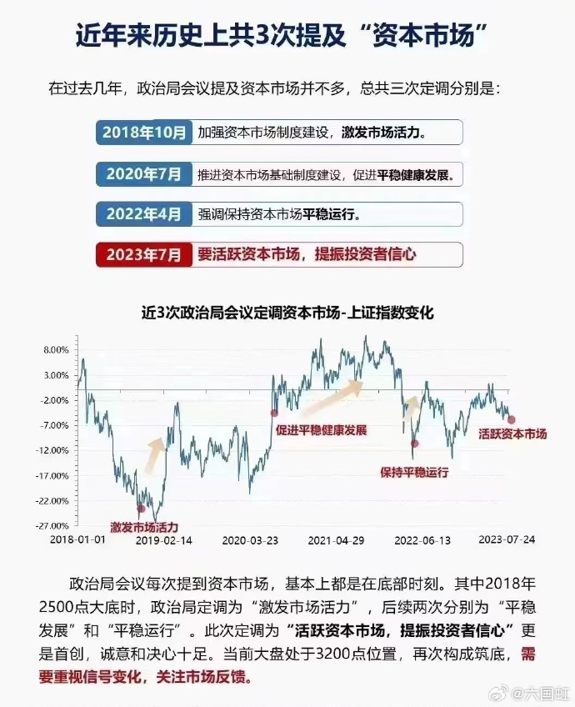
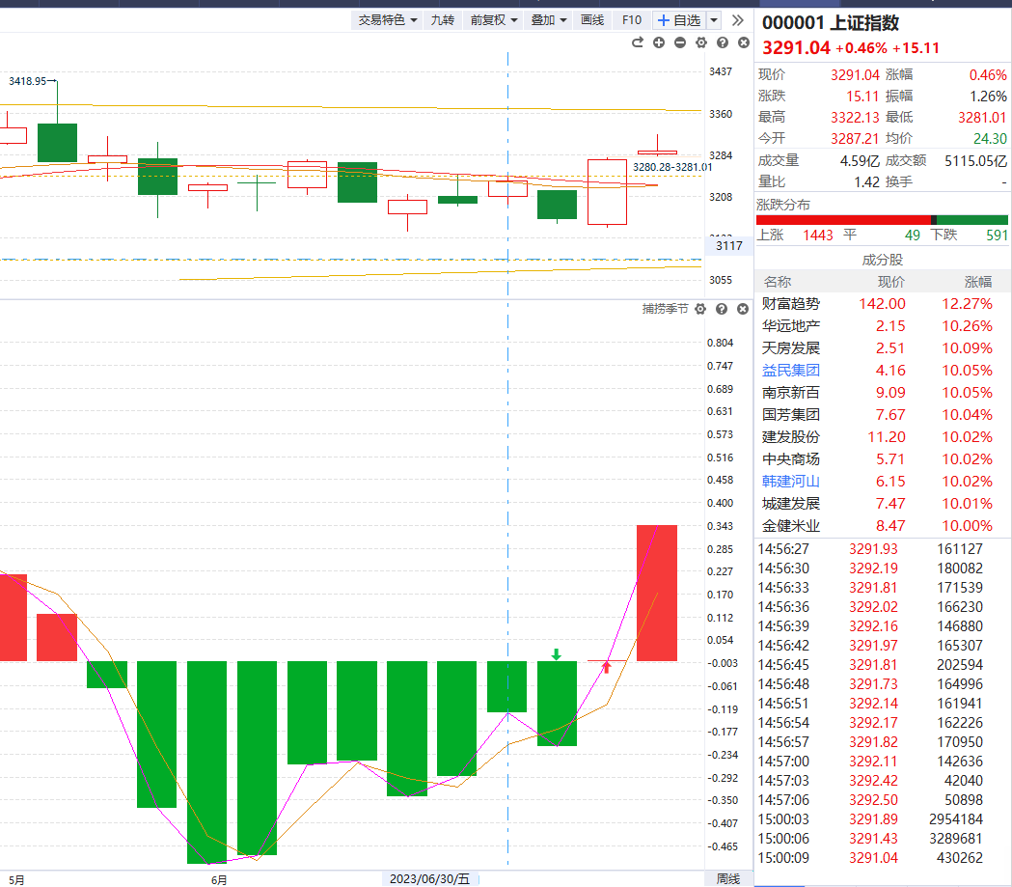
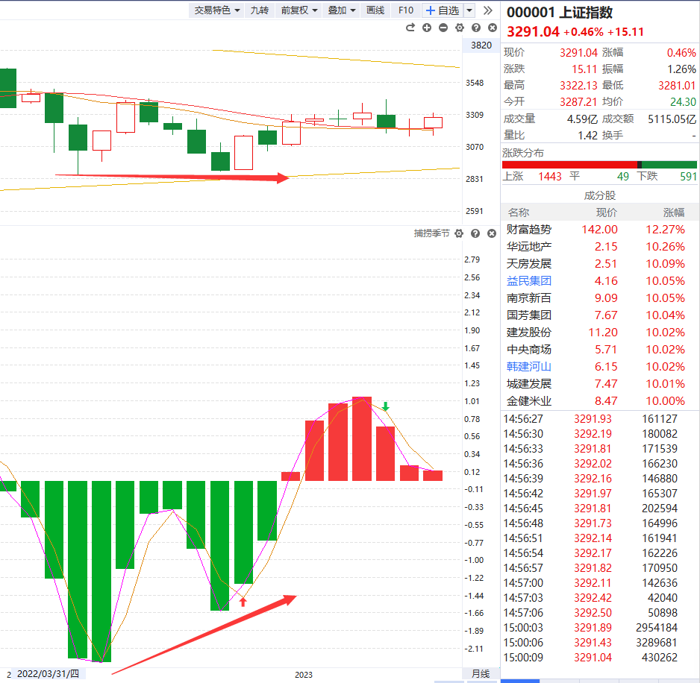
天时地利人和新契机
天时：除上证50外，技术形态的底部区域。
地利：政治局会议呵护资本市场。
人和：地量见地价。

Slide 11
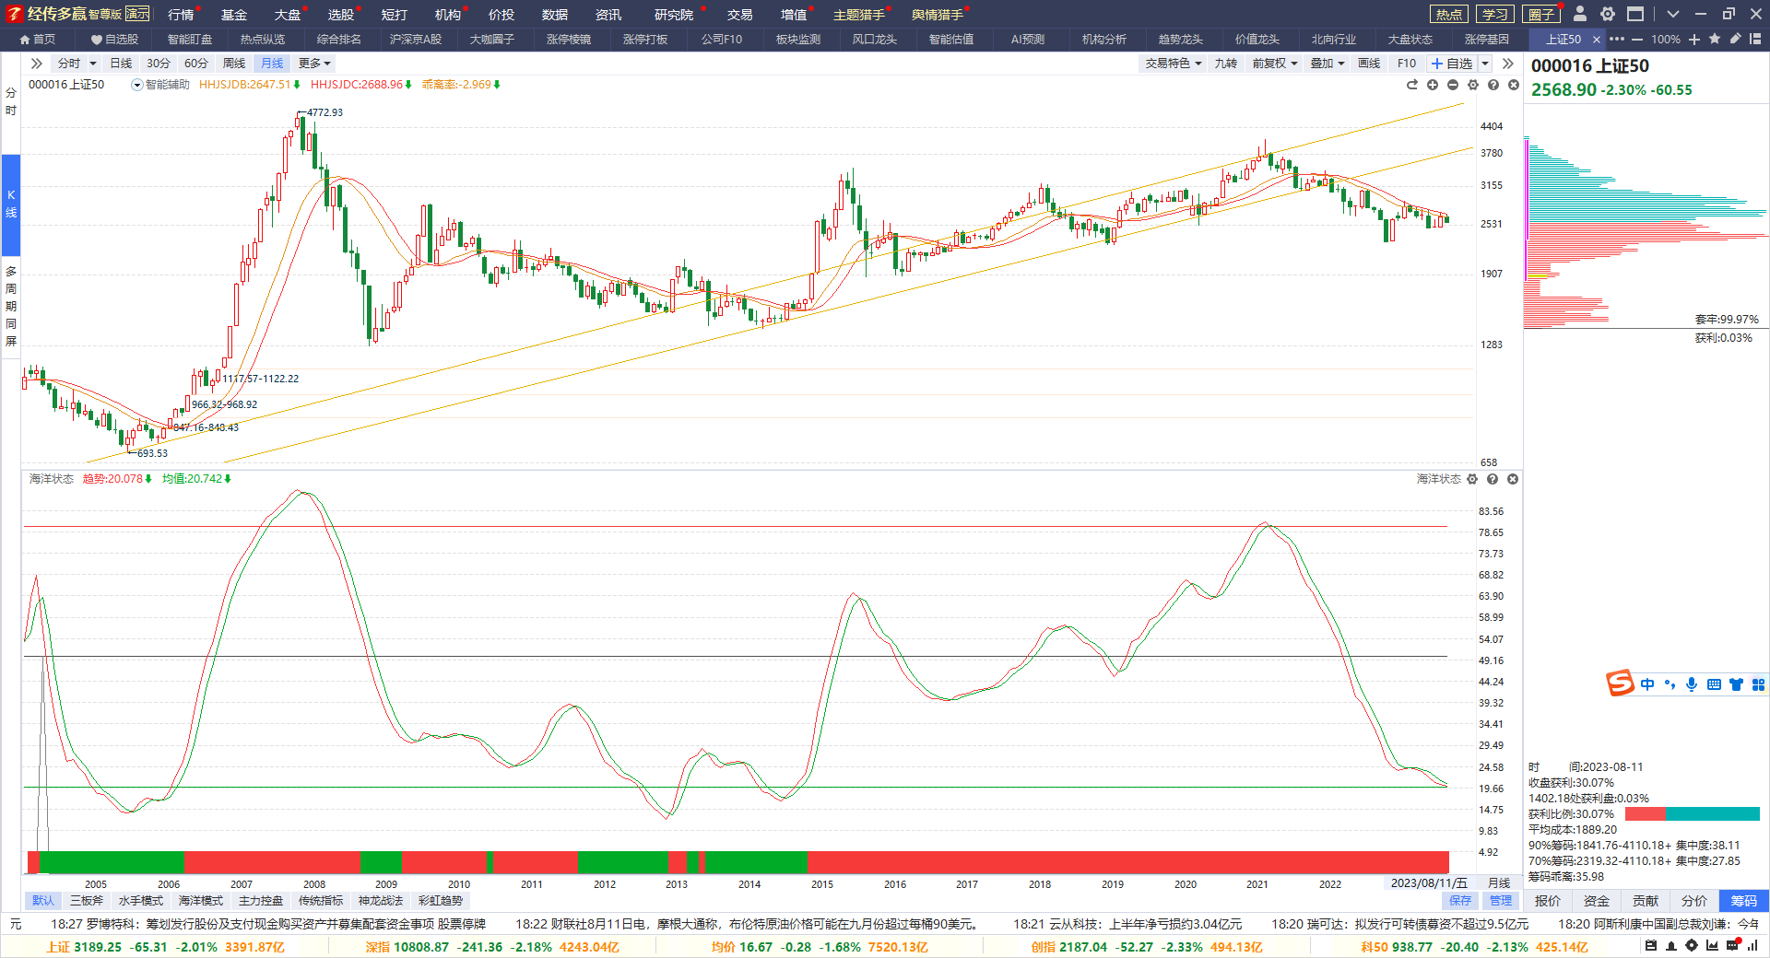
上证50
月线即将入水。水下运行周期更多的是煎熬阶段。别人恐慌我贪婪。

Slide 12
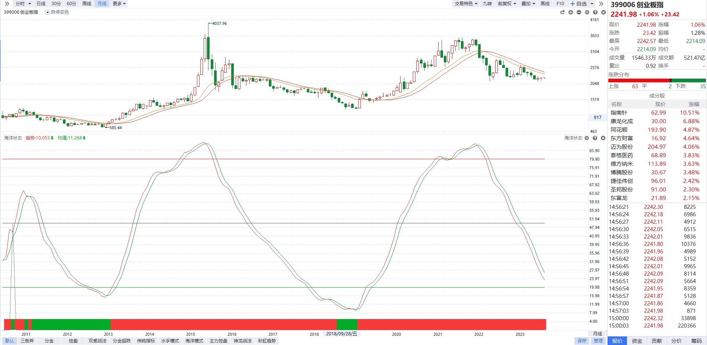
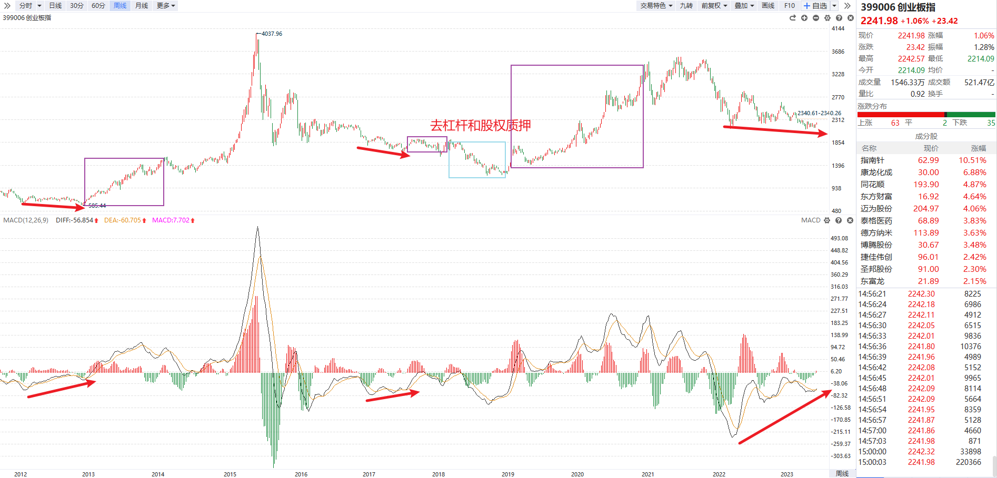
创业板
月线如果继续走弱，即将入水。前两次创业板水下金叉均走出大行情。
周线已经处于水下并且已经生成金叉。
周线macd连续构筑底背离金叉。上一次macd底背离是17年，18年去杠杆和股权质押修复后迎来报复性修复。在上一次创业板的最低点585的位置。
沪指2019年是月线和周线共振的水下金叉，然后见到为期四年的最低点2440.
创业板如果继续下跌就可以见到共振的水下和水下金叉。

Slide 13
PART 03
市场规律引发的预判

Slide 14
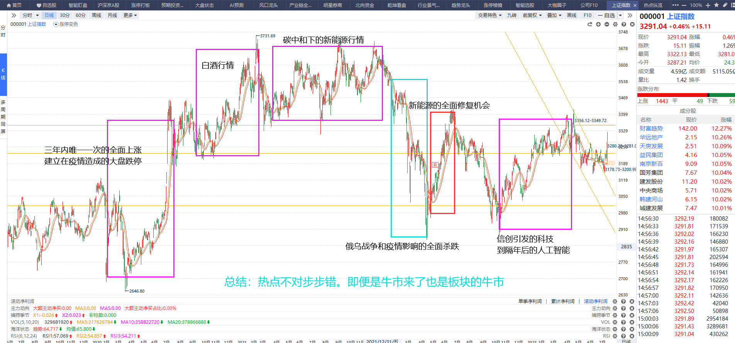
未来行情主旋律：注册制下的主题牛

Slide 15
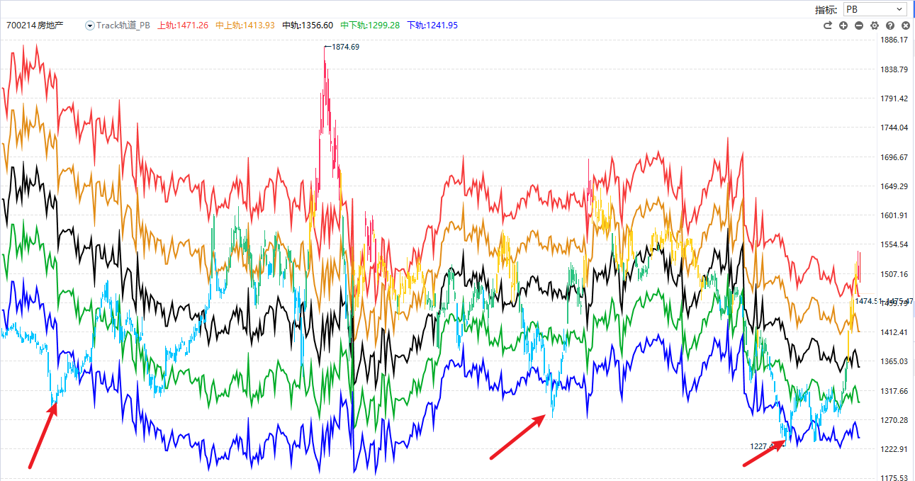
每一轮低点的估值修复
眼下智能估值对有色和医药的逻辑
中长线需要的是定力

Slide 16
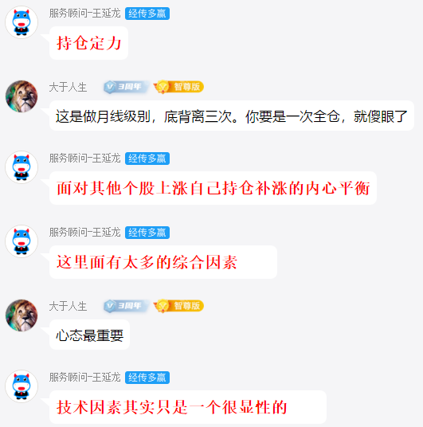
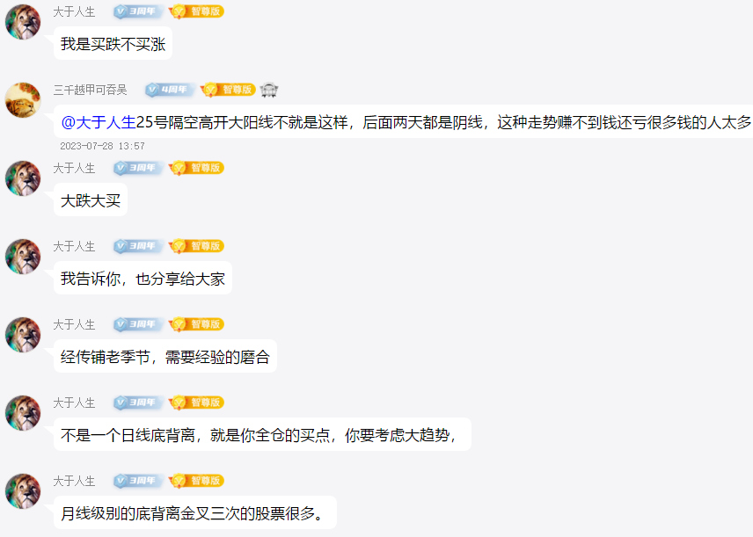

Slide 17
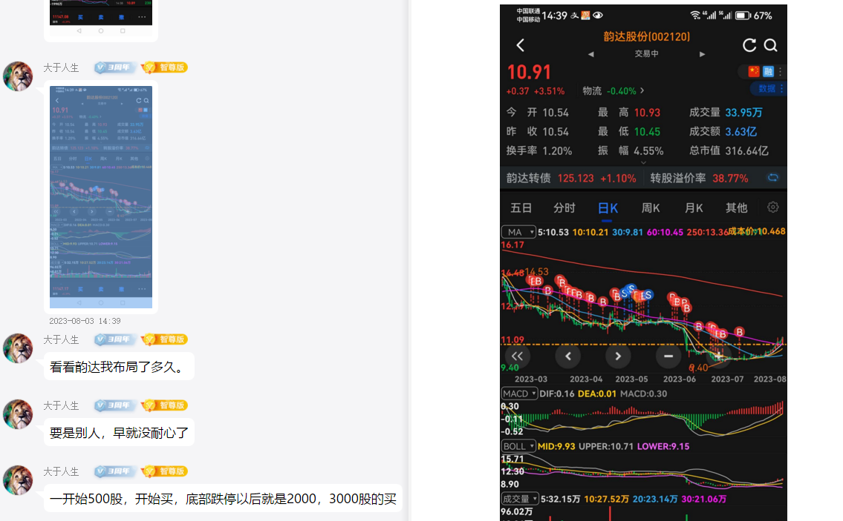
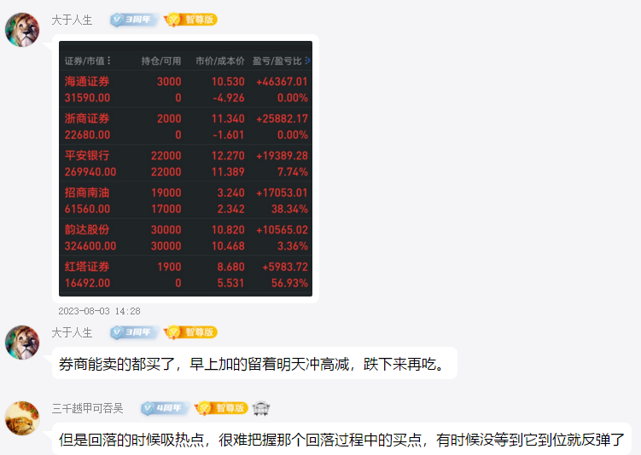
个别情况不代表普遍实际收益率，过往收益亦不代表未来收益承诺。市场有风险，投资需谨慎。

Slide 18
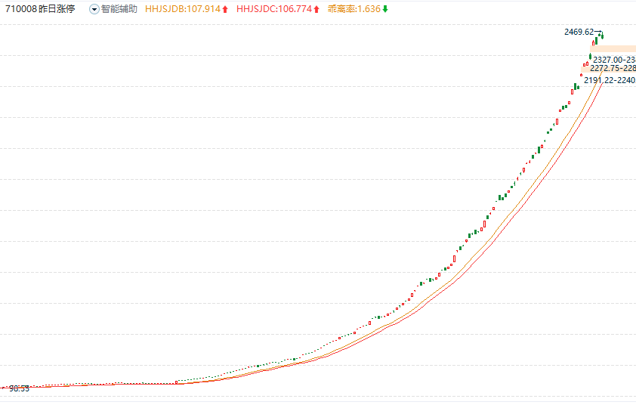
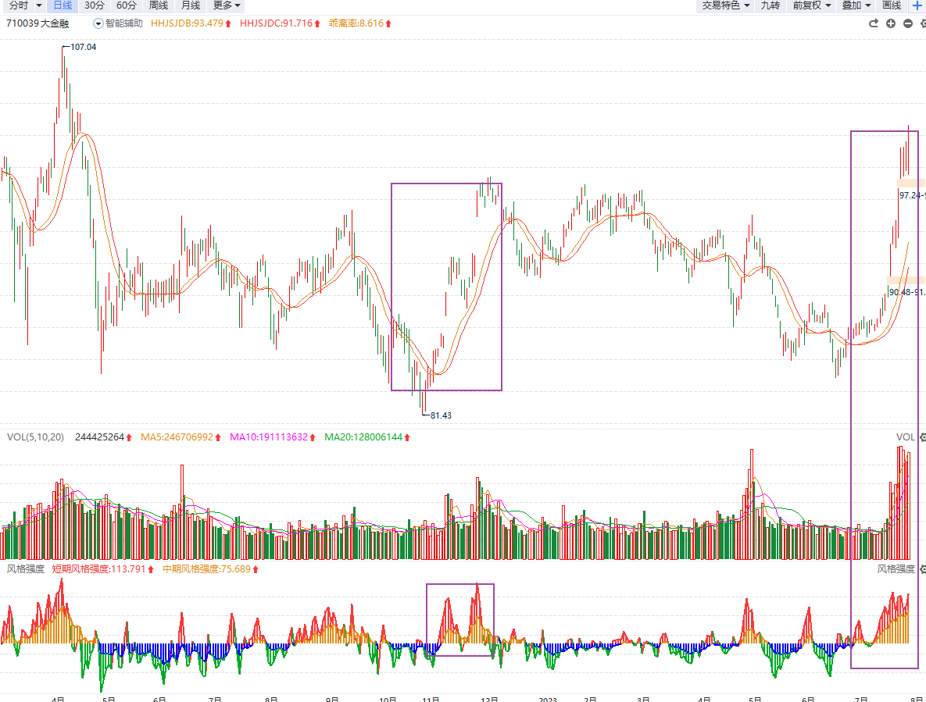
短线规律
极致的热点，达到偏离值很远，然后进入到极致的调整中。
先手吃肉被市场体现的淋漓尽致。如果没有中期持仓的定力，那么就要有辨别和跟上短期热点以及捕捉热点龙头的能力。

Slide 19
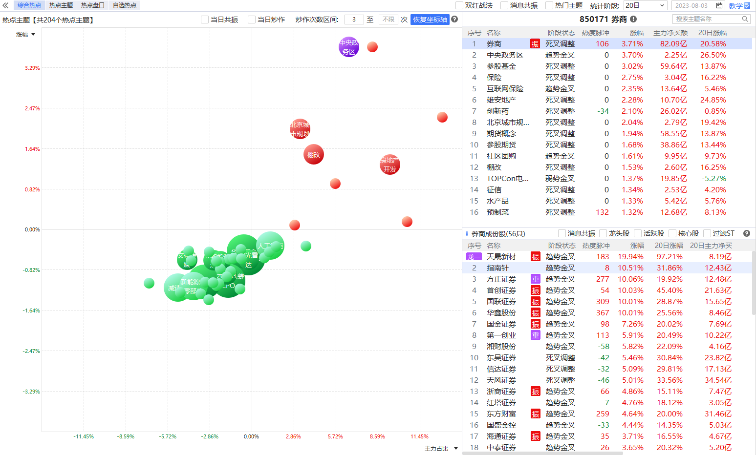
分金弱转强三大重点
最重要：仓位控制
涨停棱镜的前排
大气泡的分类

Slide 20
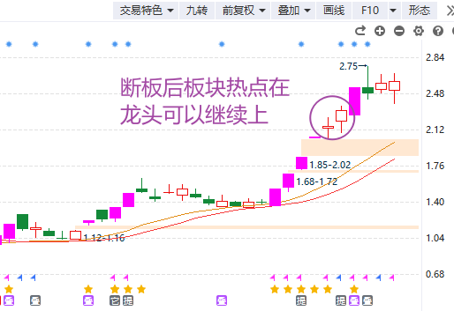
短线规律
龙头多条命、妖股常作妖。
所以要记录好每一次的异动规律（奋进备忘录的应用）。

Slide 21
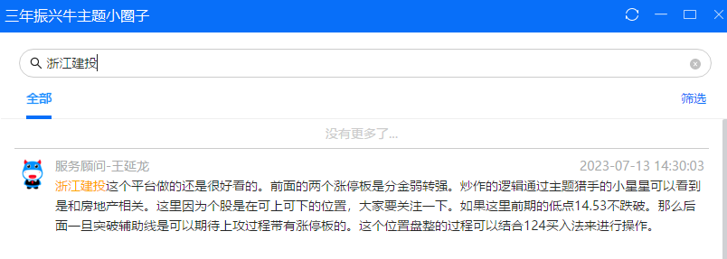
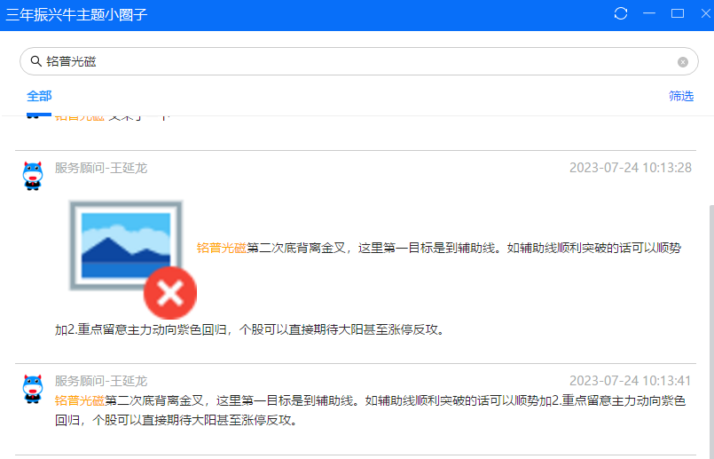
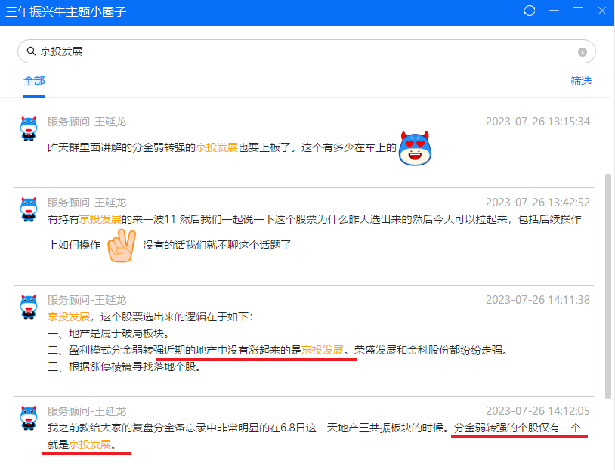
操作要素
跟主流、蹲卡位

Slide 22
当下选股一
地产和医药的分金弱转强选股。操作标准：回档周线金叉才做。

Slide 23
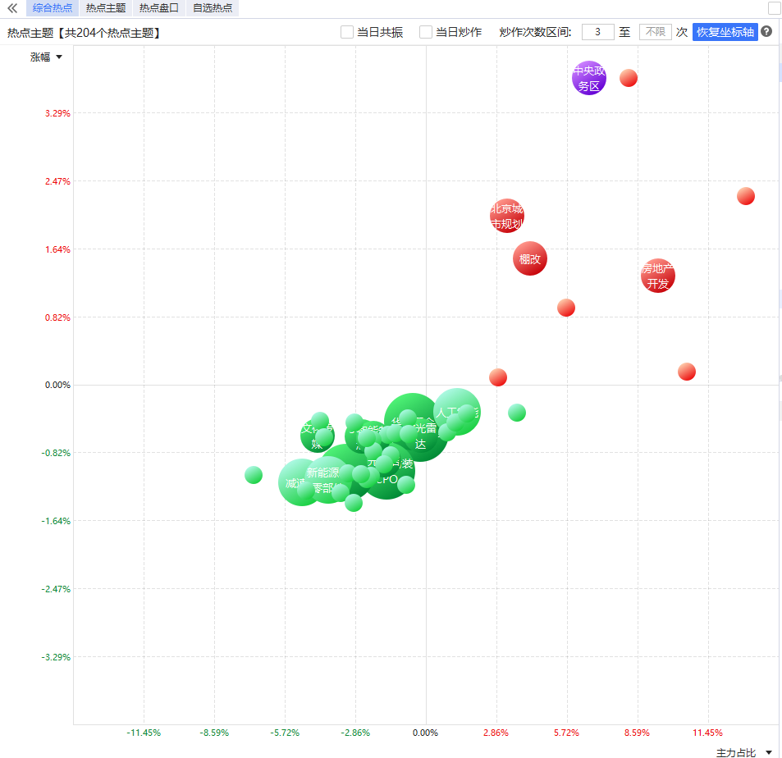
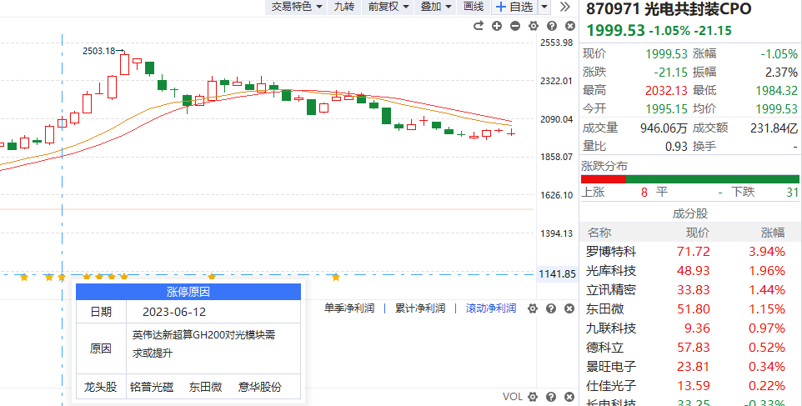
当下选股二
二十日大气泡蹲卡位。
操作标准：124买入法。

Slide 24
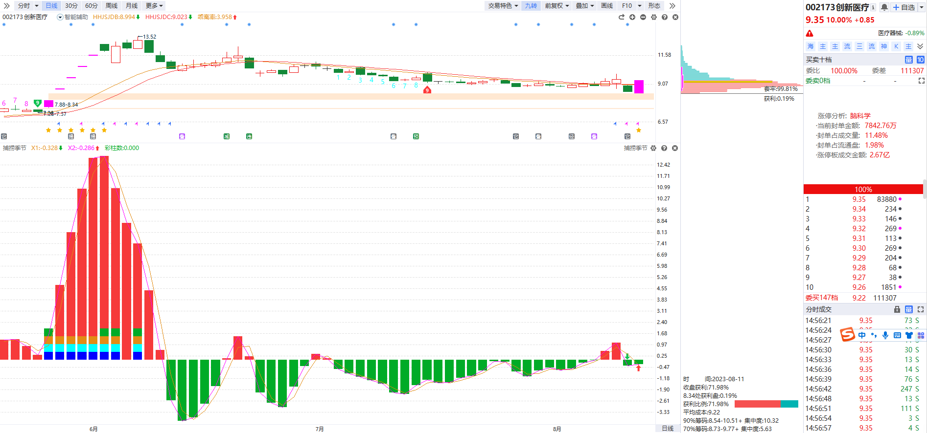
无主线的时候前期龙的修复
解禁和医药热点的自救

Slide 25
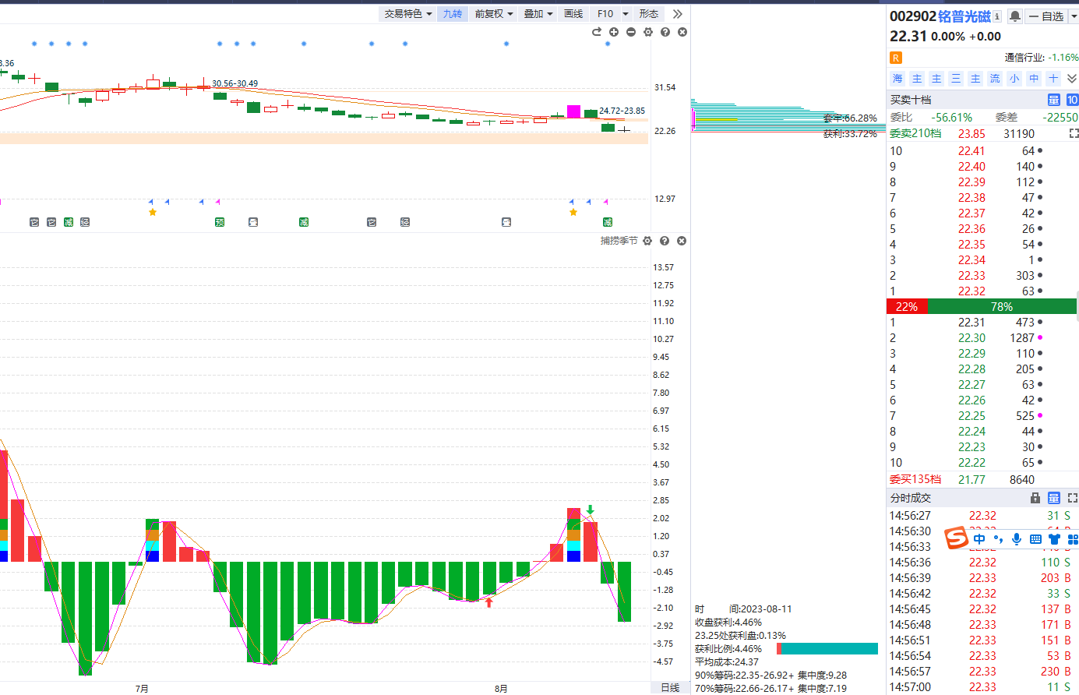
无主线的时候前期龙的修复
减持袭击，破位后需要重新盘整

Slide 26
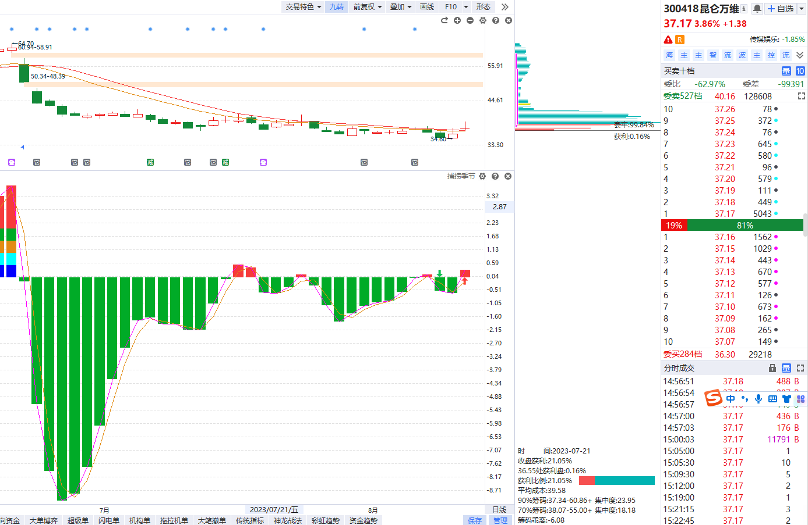
无主线的时候前期龙的修复
破位后的重新盘整

